Slide 1
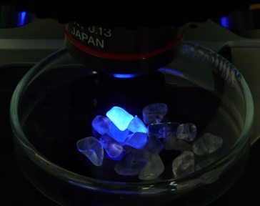
F l u o r e s c e n c e

Slide 2
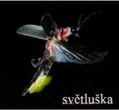
Fluorescenční mikroskopie
Luminiscence – jev, kdy látka vysílá do prostoru světlo
chemická reakce – chemiluminiscence
světlo – fotoluminiscence
fluorescence (emisní záření jen krátkou dobu po skončení exitačního záření)
fosforescence (přetrvává i po zhasnutí
exitačního záření)
Vyvolávající záření – exitační
Záření vysílané látkou – emisní (vždy delší λ, barva posunutá směrem k červenému konci spektra)

Slide 3
Fluorescenční mikroskopie
Princip fluorescence:
Atomy nebo molekuly určitých látek absorbují kvanta vyšší energie (UV záření) a tuto energii opět vydávají v podobě světelného záření o větší vlnové délce (látky fluoreskují)
Záření je vysíláno ihned po vybuzení (excitaci) atomů nebo molekul a odeznívá během asi 10⁻⁸ sekundy

Slide 4
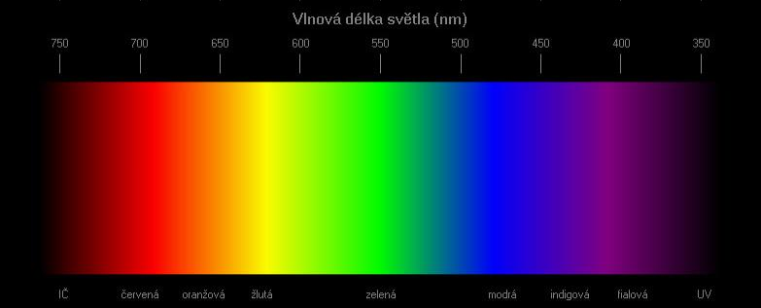
Spojité světelné spektrum
Vlnová délka světla v nm
750
700
650
600
550
500
450
400
350
IČ
UV
Sedm barev duhy
a jejich vlnové délky
[nm]
fialová 390 - 425
indigově modrá 425 - 445
modrá 445 - 500
zelená 500 - 575
žlutá 575 - 585
oranžová 585 - 620
červená 620 - 740
(1 nm = 10⁻⁹ m)

Slide 5
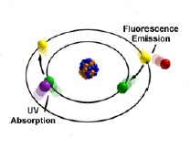
Stokesovo pozorování:
Emitované záření
o delší λ
Excitační záření
o krátké λ

Slide 6
Z hlediska zdroje fluorescence rozlišujeme:
primární fluorescenci
(= autofluorescence, vlastní fluorescence)
sekundární fluorescenci
(= nevlastní fluorescence)
- vazba uměle dodaných fluoreskujících barviv,
fluorochromů (= fluoroforů), na určité struktury
buněk

Slide 7
Příklad fluorochromů používaných
v buněčné biologii:
DAPI (4´,6-diamidino-2-phenylindole.HCl) – zvýrazňuje DNA
FDA (fluorescein diacetát) – životnost buněk
Propidium jodid – životnost buněk
FITC (fluorescein-isothiokyanát) - imunofluorescence
Akridinová oranž (RNA/DNA) - průtoková cytometrie
v molekulární biologii:
Ethidium bromid (PCR – zviditelnění PCR-produktu)
Hoechst 33258 (měření c DNA ve fluorometru)
SYBR Green (QPCR – kvantitativní, real-time, PCR)
TaqMan sondy (QPCR – kvantitativní, real-time, PCR)

Slide 8
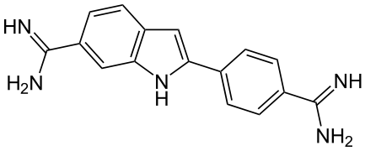
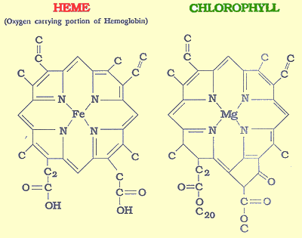
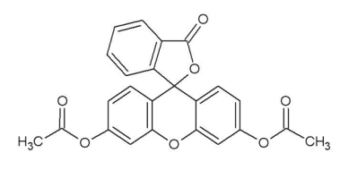
Sekundární fluorescence
Autofluorescence
Strukturní vzorec
fluorochromu DAPI
Strukturní vzorec
fluorescein diacetátu

Slide 9
Výhoda fluorescenčních metod:
- velký kontrast zobrazení
- specifičnost různých fluorochromů na absorpci a emisi světla o určité vlnové délce
- velký výběr fluorescenčních značek (kovalentní vazba) a sond (nekovalentní)
- citlivost
  (možnost zachycení přítomnosti pouhých 50 molekul v 1µm³ (= 1 nl, 10⁻⁹ l); nízká koncentrace barviva)

Slide 10
Nevýhoda:
rychlé vysvicování fluorescence (fotobleaching)
- fluorofory se vlivem intenzivního záření rozkládají, a ztrácejí tak schopnost exitace a emise
- nutnost minimalizace působení exitačního světla

Slide 11
Základní části fluorescenčního mikroskopu:
zdroj UV záření (vysokotlaká rtuťová výbojka, pozor na zapínání a vypínání lampy)
excitační (budící) filtry
- ze světelného zdroje selektivně vymezují záření o určité vlnové délce vhodné ke vzbuzení fluorescence
bariérové (uzavírající, ochranné, zábranné) filtry
- zadržují excitační světlo vnikající do okuláru a odstraňují tak záření škodlivé pro oko
+ ochranný UH kryt

Slide 12
Základní části fluorescenčního mikroskopu:
vhodná optika - křemenná nebo zrcadlová
        - objektivy s co největší světelností (tj. s velkou NA)
dichroické zrcadlo – speciální optický filtr (viz dále)

Slide 13
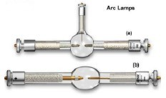
Zdroj světla: rtuťová výbojka

Slide 14
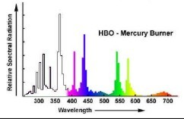
Zdroj světla
Vlnové spektrum rtuťové výbojky

Slide 15
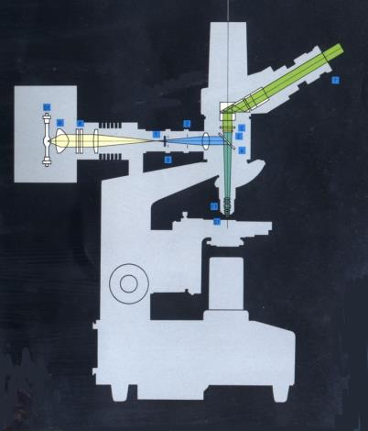
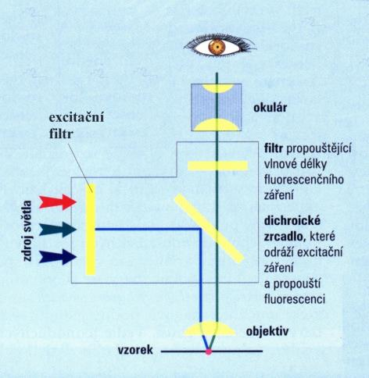
Epifluorescence – chod
paprsků mikroskopem
Schéma fluorescence

Slide 16
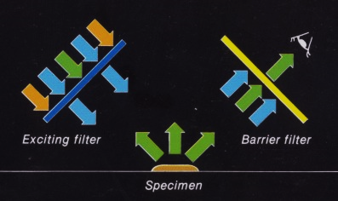
Funkce excitačního a bariérového filtru
Exitační filtr
Bariérový filtr
Vzorek
exitační záření
emisní záření
(delší vlnová délka)
Příručka Olympus, upraveno

Slide 17
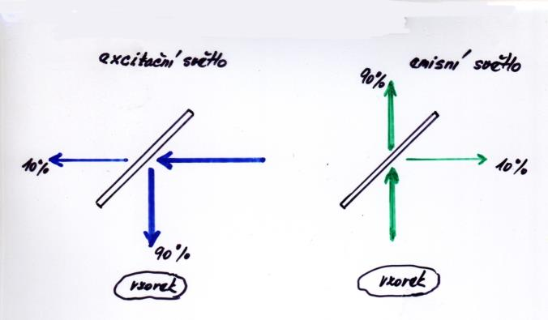
Princip dichroického zrcadla

Slide 18
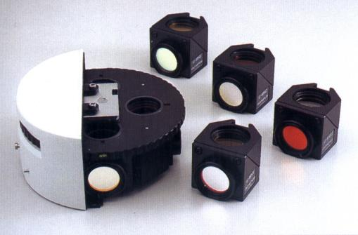
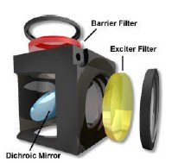
Stavba fluorescenční kostky
Revolverový výměník

Slide 19
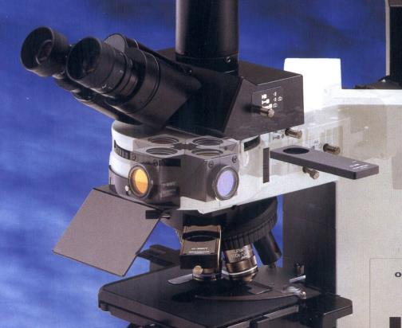
Umístění fluorescenčních kostek v mikroskopu

Slide 20
U – excitace (DAPI) – WU kostka
DAPI (4´,6-diamidino-2-phenylindole.HCl)
- exitace 372 nm (fialová)
- emise 456 nm (modrá)
B – exitace (FITC) - WB kostka
FITC (Fluorescein-isothiokyanát)
- exitace 490 nm (modrá)
- emise 520 nm (zelená)

Slide 21
Aplikace fluorescenčních technik
  při studiu buňky:
kontrastování buněčných struktur v živých i fixovaných buňkách
(NK, jádra, jadérka, chromozómy, organely, cytoskelet, buněčná stěna....)
detekce apoptózy, studium buněčného cyklu
rozlišení živých a mrtvých buněk - testy životaschopnosti buněk (fluorochrom fluorescein diacetát, propidium jodid)
detekce bakterií aj. patogenů (kvasinek, plísní, fytoplazem)
v pletivech nebo tkáních, sputu, moči a likvoru

Slide 22
Aplikace fluorescenčních technik
  při studiu buňky:
fluorescenční indikace pH,
měření koncentrace intracelulárních iontů,
monitorování membránového potenciálu,
sledování transportu látek membránou,
interakce léčiv s membránou, atd.
imunofluorescenční techniky (viz dále)
– lékařská diagnostika, imunologie, hematologie, genetika

Slide 23
Pokud nenajdeme vhodný fluorochrom pro přímou fluorescenci ,
využijeme
Imunofluorescenci
Princip:
vazba molekuly protilátky označené navázaným fluorochromem s molekulami specifických buněčných antigenů za vzniku komplexů,
antigen + protilátka + fluorochrom
které v exitačním záření vhodné vlnové délky fluoreskují

Slide 24
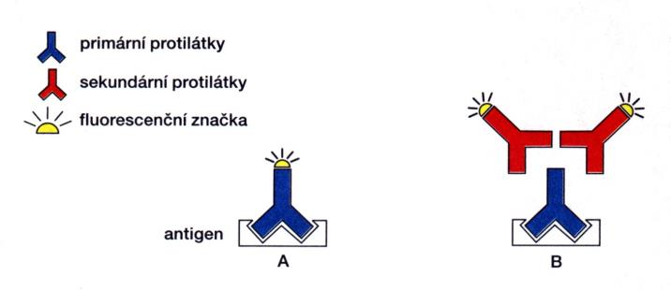
Přímá (A) a nepřímá (B) imunofluorescence

Slide 25
Využití imunofluorescence v klinické praxi:
identifikace buněk T a B v krvi
detekce specifických protilátek přítomných v krvi
detekce imunoglobulinů v tkáních
rychlá identifikace mikroorganismů v tkáních
a v kulturách
detekce nádorově specifických antigenů
identifikace transplantačních antigenů v různých tkáních
lokalizace hormonů a enzymů
kvantitativní stanovení proteinů a protilátek
v tělních tekutinách

Slide 26
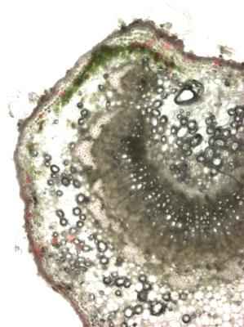
Nativní vodný preparát
ve světelném mikroskopu
- příčný řez řapíkem jabloně
Z = 40x (4 obj. x 10 ok.)
foto Pavla Válová

Slide 27
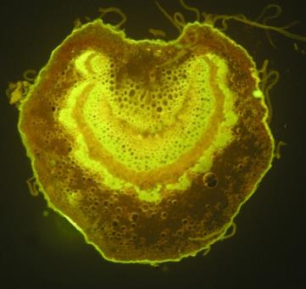
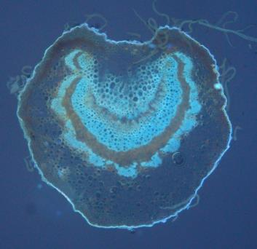
Autofluorescence
- příčný řez řapíkem jabloně
Hranol WB
Hranol WU
Z = 40x
Z = 40x
foto Pavla Válová

Slide 28
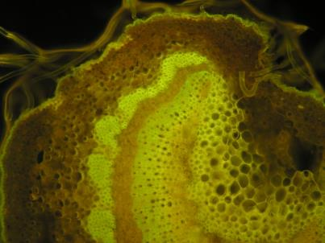
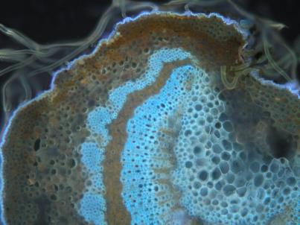
Autofluorescence
- příčný řez řapíkem jabloně
Chlorofyl *
Hranol WB
Hranol WU
Z = 100x
Z = 100x
* Chlorofyl (exitace 430-450; do 550 nm; emise max. 685 nm)
foto Pavla Válová

Slide 29
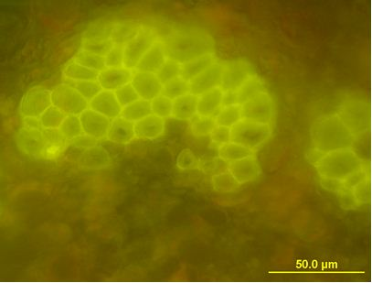
Detail sklerenchymatické pochvy u příčného řezu řapíku jabloně
- silně ztloustlé buňky s ochrannou funkcí.
Fluorescenční kostka WB; Z = 400x.
foto Pavla Válová

Slide 30
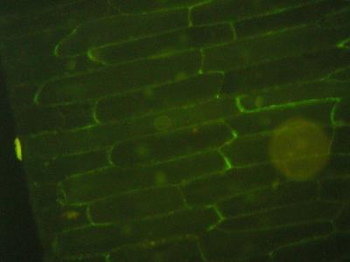
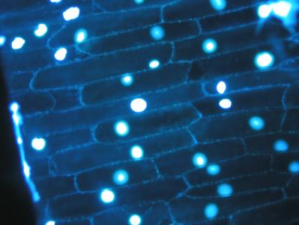
Sekundární fluorescence
barvení DAPI
jádra pokožkových buněk u cibule
Hranol WB
Hranol WU
Z = 200x
Z = 200x
foto Pavla Válová

Slide 31
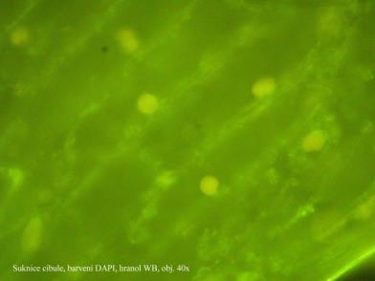
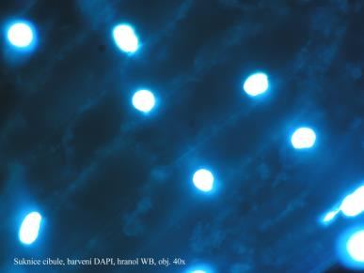
Sekundární fluorescence
barvení DAPI
- jádra pokožkových buněk u cibule
Hranol WB
Hranol WU
Z = 400x
Z = 400x
foto Pavla Válová

Slide 32
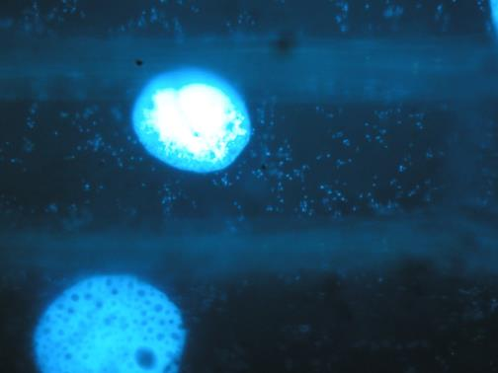
Sekundární fluorescence
barvení DAPI
- jádra pokožkových buněk u cibule
Hranol WU
mitochondrie
jádra
jadérko
Z = 1 000x, imerze
foto Pavla Válová

Slide 33
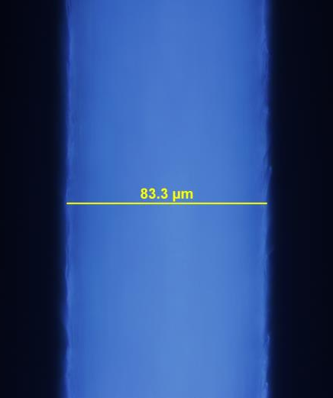
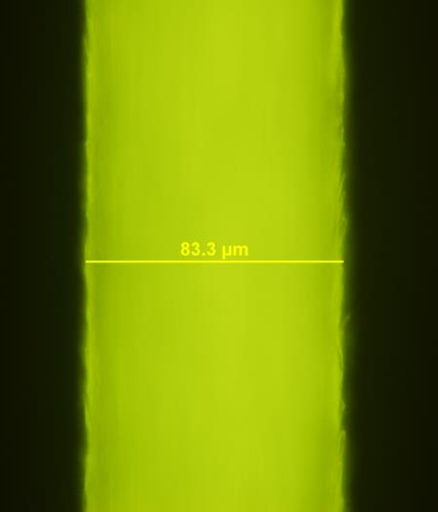
Autofluorescence vlasu
Fluorescenční kostka WU
Fluorescenční kostka WB
Z: 400x,
foto Pavla Válová

Slide 34
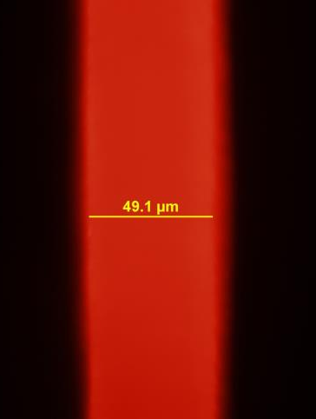
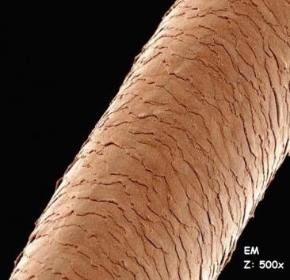
Autofluorescence vlasu
Fluorescenční kostka WG
Vlas v SEM
Foto google
Z: 400x
Foto Pavla Válová

